Slide 1
BFS on FPGA

Slide 2
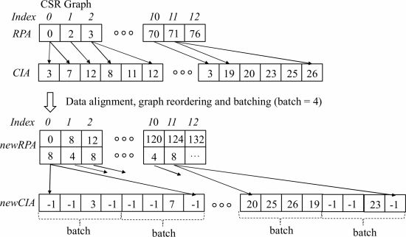
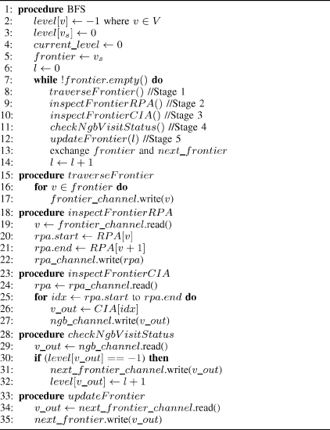
1.
从frontier队列中读出结点v，将其放入FIFO队列中。
例：一开始以0位root结点，则将0放入FIFO队列中

Slide 3
2.
从FIFO队列中取出结点v，得到其子结点在CSR格式中的索引的位置。将位置放入RPA的FIFO队列中
例：将0从FIFO队列中取出，得到其子结点在CSR格式中的索引位置为[0,2)

Slide 4
3.
从RPA的FIFO队列中取出子结点w，将其放入对应的FIFO队列中
例：将3、7从FIFO队列中取出，并放入FIFO队列中

Slide 5
4.
判断该子结点是否已经被遍历（level==-1?），若否，则放入FIFO队列next_frontier中，更新其level
例：3、7都未被遍历，放入next_frontier中，level[3]=level[7]=1

Slide 6
5.
从next_frontier的FIFO队列中读出数据，并赋值给frontier队列，进行下一轮遍历

Slide 7
这样的dataflow当子结点很多时，时间会线性增加，提升不大
——更改数据结构，提高并行度

Slide 8
-1
3
-1
7
-1
23

Slide 9
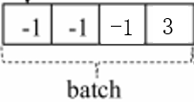
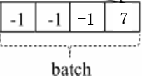
-1
3
-1
7
-1
23
↓ ↓ ↓ ↓
使用bitmap标识该结点是否被访问
最后将B个FIFO中的结点编号存入frontier中，进行下一轮遍历
3.
从RPA的FIFO队列中取出子结点w，将其放入对应的FIFO队列中
例：将3、7从FIFO队列中取出，并放入FIFO队列中
↓
FIFO1
↓
FIFO2
↓
FIFO3
↓
FIFO4
→ frontier

